Slide 1
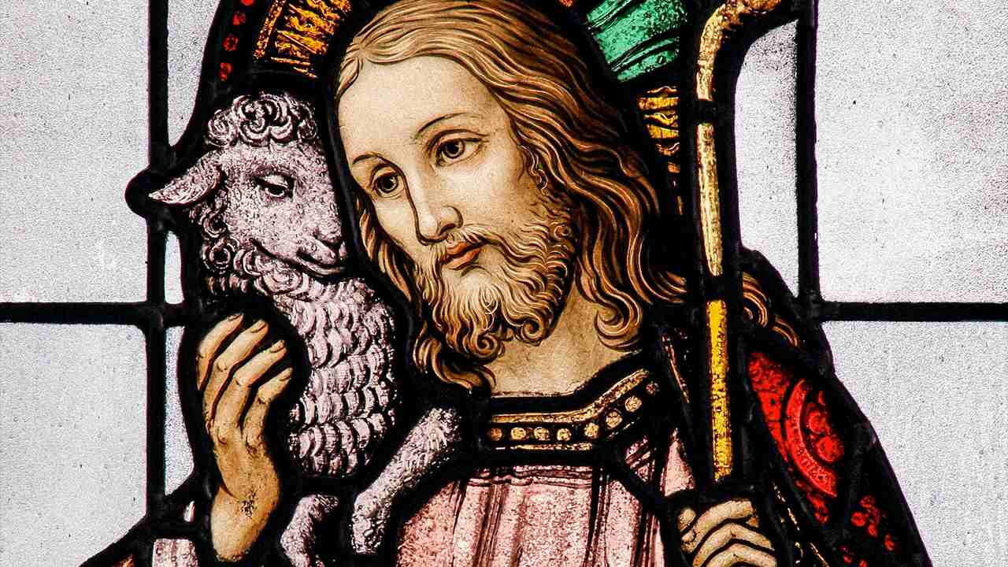
2º DOMINGO DO TEMPO PASCAL
DOMINGO DA DIVINA MISERICÓRDIA

Slide 2
ENTRADA
O SENHOR RESSURGIU, ALELUIA, ALELUIA!
É O CORDEIRO PASCAL, ALELUIA, ALELUIA!
IMOLADO POR NÓS, ALELUIA, ALELUIA!
É O CRISTO SENHOR, ELE VIVE E VENCEU, ALELUIA!
1. O CRISTO, SENHOR RESSUSCITOU,
A NOSSA ESPERANÇA REALIZOU:
VENCIDA A MORTE PARA SEMPRE,
TRIUNFA A VIDA ETERNAMENTE!

Slide 3
ENTRADA
O SENHOR RESSURGIU, ALELUIA, ALELUIA!
É O CORDEIRO PASCAL, ALELUIA, ALELUIA!
IMOLADO POR NÓS, ALELUIA, ALELUIA!
É O CRISTO SENHOR, ELE VIVE E VENCEU, ALELUIA!
2. O CRISTO REMIU A SEUS IRMÃOS,
AO PAI OS CONDUZIU POR SUA MÃO;
NO ESPÍRITO SANTO UNIDA ESTEJA,
A FAMÍLIA DE DEUS, QUE É A IGREJA!

Slide 5
ATO PENITENCIAL
BANHADOS EM CRISTO, SOMOS A NOVA CRIATURA, AS COISAS ANTIGAS JÁ SE PASSARAM, SOMOS NASCIDOS DE NOVO.
ALELUIA, ALELUIA, ALELUIA.

Slide 7
HINO DE LOUVOR
GLÓRIA A DEUS NAS ALTURAS (2X)
E PAZ NA TERRA AOS HOMENS POR ELE AMADOS
SENHOR DEUS, REI DOS CÉUS, DEUS PAI TODO PODEROSO

Slide 8
HINO DE LOUVOR
NÓS VOS LOUVAMOS, NÓS VOS BENDIZEMOS
NÓS VOS ADORAMOS, NÓS VOS GLORIFICAMOS
NÓS VOS DAMOS GRAÇAS, POR VOSSA IMENSA GLÓRIA.

Slide 9
HINO DE LOUVOR
SENHOR JESUS CRISTO, FILHO UNIGÊNITO,
SENHOR DEUS, CORDEIRO DE DEUS, FILHO DE DEUS PAI

Slide 10
HINO DE LOUVOR
VÓS QUE TIRAIS O PECADO DO MUNDO, TENDE PIEDADE DE NÓS
VÓS QUE TIRAIS O PECADO DO MUNDO, ACOLHEI A NOSSA SÚPLICA

Slide 11
HINO DE LOUVOR
VÓS QUE ESTAIS À DIREITA DO PAI,
TENDE PIEDADE DE NÓS
SÓ VÓS SOIS SANTO, SÓ VÓS O SENHOR

Slide 12
HINO DE LOUVOR
SÓ VÓS O ALTÍSSIMO, JESUS CRISTO,
COM O ESPÍRITO SANTO NA GLÓRIA DE DEUS PAI.
AMÉM!

Slide 14
SALMO RESPONSORIAL
DAI GRAÇAS AO SENHOR, PORQUE ELE É BOM! "ETERNA É A SUA MISERICÓRDIA!"

Slide 16
ACLAMAÇÃO
ALELUIA, ALELUIA, ALELUIA, ALELUIA
ACREDITASTE, TOMÉ, PORQUE ME VISTE. FELIZES OS QUE CRERAM SEM TER VISTO!“
ALELUIA, ALELUIA, ALELUIA, ALELUIA

Slide 17
ACLAMAÇÃO
ALELUIA, ALELUIA, ALELUIA, ALELUIA
ACREDITASTE, TOMÉ, PORQUE ME VISTE. FELIZES OS QUE CRERAM SEM TER VISTO!“
ALELUIA, ALELUIA, ALELUIA, ALELUIA

Slide 19
CANTO DAS OFERENDAS
BENDITO SEJAS, Ó REI DA GLÓRIA, RESSUSCITADO, SENHOR DA IGREJA, AQUI TRAZEMOS AS NOSSAS OFERTAS

Slide 20
CANTO DAS OFERENDAS
VÊ COM BONS OLHOS, NOSSAS HUMILDES OFERTAS, TUDO O QUE TEMOS SEJA PRA TI Ó SENHOR

Slide 21
CANTO DAS OFERENDAS
VIDAS SE ENCONTRAM NO ALTAR DE DEUS
GENTE SE DOA
DOM QUE SE IMOLA
AQUI TRAZEMOS AS NOSSAS OFERTAS

Slide 22
CANTO DAS OFERENDAS
VÊ COM BONS OLHOS, NOSSAS HUMILDES OFERTAS, TUDO O QUE TEMOS SEJA PRA TI Ó SENHOR

Slide 24
SANTO
SANTO, SANTO, SANTO
SENHOR DEUS DO UNIVERSO.
O CÉU E A TERRA PROCLAMAM
A VOSSA GLÓRIA
HOSANA NAS ALTURAS
BENDITO O QUE VEM
EM NOME DO SENHOR
HOSANA NAS ALTURAS

Slide 26
COMUNHÃO
ESTENDE A MÃO, TOCA O LUGAR DOS CRAVOS, NÃO SEJAS INCRÉDULO, MAS FIEL, ALELUIA!

Slide 28
PÓS-COMUNHÃO
Ó HÓSTIA SANTA, TU ÉS O TESTAMENTO
DA TÃO GRANDE DIVINA MISERICÓRDIA
TU ÉS O CORPO E O SANGUE DO SENHOR
SINAL DE AMOR POR NÓS PECADORES

Slide 29
PÓS-COMUNHÃO
Ó HÓSTIA SANTA, TU ÉS A NASCENTE
DA ÁGUA VIVA PRA NÓS, PECADORES
EM TI O FOGO PURÍSSIMO DO AMOR
A TUA DIVINA MISERICÓRDIA

Slide 30
PÓS-COMUNHÃO
CONFIO EM TI, Ó HÓSTIA SANTA
CONFIO EM TI, HÓSTIA SANTA

Slide 32
FINAL
CHAMA VIVA DA MINHA ESPERANÇA,
ESTE CANTO SUBA PARA TI!
SEIO ETERNO DE INFINITA VIDA,
NO CAMINHO EU CONFIO EM TI! (BIS)
1. TODA A LÍNGUA, POVO E NAÇÃO
TUA LUZ ENCONTRA NA PALAVRA.
OS TEUS FILHOS, FRÁGEIS E DISPERSOS
SE REÚNEM NO TEU FILHO AMADO.

